Slide 1
IoT - 연합학습
Lab 02
CLIP2FL
20201769 민경훈
20237137 주보성
20237142 전준
2025.11.28

Slide 2
목 차
1.
3.
Background
Experiments
문제 상황
일반화
개선 기법
4.
2.
Q&A
Method
CLIP2FL

Slide 3
문제 상황
Background
Non-IID
Long-tail
각 클라이언트의 클래스 분포가 서로 다름
발생 문제
각 클라이언트가 가진 클래스에만 과적합
서로 다른 방향의 가중치가 섞여 수렴이 불안정
Head클래스와 Tail클래스의 데이터 양 편차가 큼
발생 문제
tail 클래스는 학습 데이터가 작아 분류기에서 무시됨
서버 가중치 통합 시 head클래스 중심으로 업데이트

Slide 4
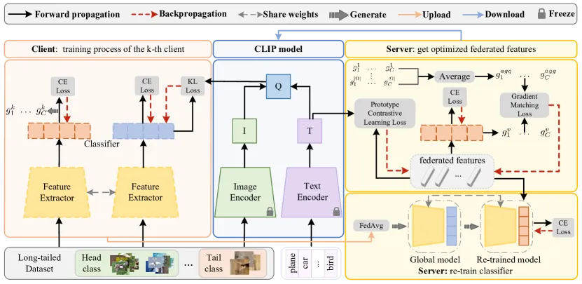
CLIP2FL: 개요
Method
CLIP 텍스트 프로토타입으로 Tail Class 보강
2. Synthetic Feature 생성
3. KD기반 서버-클라이언트 정렬
4. 서버단 특징부 보정

Slide 5
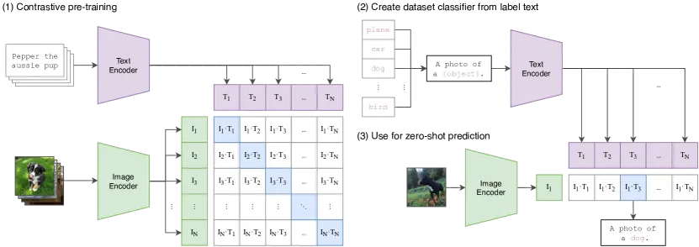
CLIP
Method
훈련 단계
이미지 인코더와 텍스트 인코더로 각각 피처 추출
피처 간 유사도 행렬 계산
올바른 쌍은 가까워지도록, 나머지는 멀어지도록 학습
추론 단계
이미지를 인코딩
클래스별 텍스트 프롬프트를 인코딩
dot-product로 가장 유사한 텍스트를 정답으로 선택

Slide 6
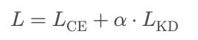
CLIP2FL: Client Side
Method
Client Side
Local 모델 (ResNet) → CE Loss 추출
Local 모델과 CLIP의 Logit 추출 후 KL
최종:
alpha: KD 강도 조절 계수

Slide 7
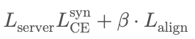
CLIP2FL: Server Side
Method
Server Side
Client에서 FedAvg로 모인 전역 헤드 W_g 사용
클래스 이름 → Text Encoder → Text Prototype v_c 생성
512차원 랜덤 벡터와 v_c를 결합해 나온 x_syn을 헤드에 넣어 나온 logit과 정답 클래스 간 CE Loss 계산
헤드 W_c가 바라보는 방향을 v_c가 바라보는 방향 쪽으로 정렬시키는 Alignment Loss 계산
최종:
beta: Alignment 강도 조절 계수

Slide 8
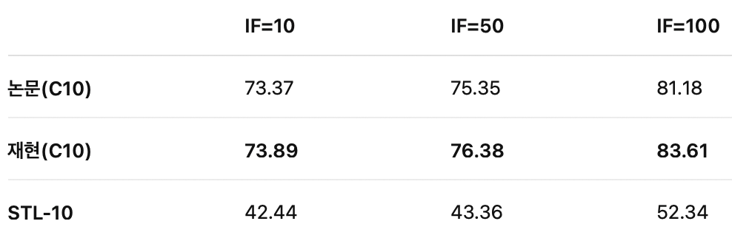
재현 및 일반화
Experiments
논문 상의 코드를 사용하여 재현
https://github.com/shijiangming1/CLIP2FL
성능이 논문 상과 2% 내외의 오차로 재현 성공 판단
96*96 크기의 추가 데이터셋 STL-10을 사용하여 추가 일반화 실험 진행

Slide 9
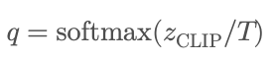
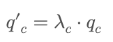
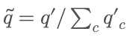
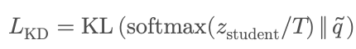
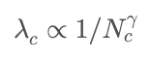
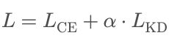
성능개선: Balanced Knowledge Distillation
Experiments
목적: Long-tail 환경에서 소수 클래스의 KD 기여도 상승
방법
Local 모델의 CE Loss 추출
2. 클래스별 가중치 λ 계산
(소수 클래스일수록 λ 상승)
λ_c들의 평균이 1이 되도록 정규화
3. BKD 로짓 재가중
Teacher 확률
클래스별 가중치 적용:
다시 정규화:
4. KD Loss
5. 최종 손실
alpha: KD 강도 조절 계수

Slide 10
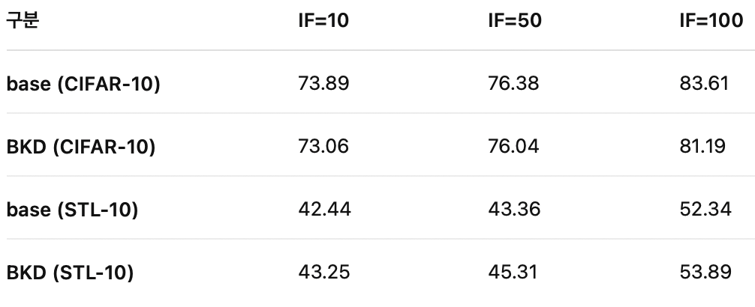
성능개선: Balanced Knowledge Distillation
Experiments
STL-10에서의 성능은 유의미하게 상승함.
CIFAR-10에서의 성능은 거의 동일하거나 소폭 하락함
CIFAR-10의 해상도는 32*32으로, tail 클래스에서 224*224의 이미지로 학습했던 CLIP의 학습 비율을 늘리는 방법이 성능 개선에 있어서 악영향을 미쳤을 것이라 추측
이는 차후 추가 연구를 통해서 검증해야 할 것으로 판단

Slide 11
Q&A
질의 응답

Slide 12
Thank you!
20201769 민경훈
20237137 주보성
20237142 전준

